Slide 1
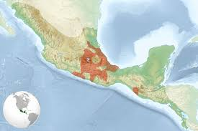
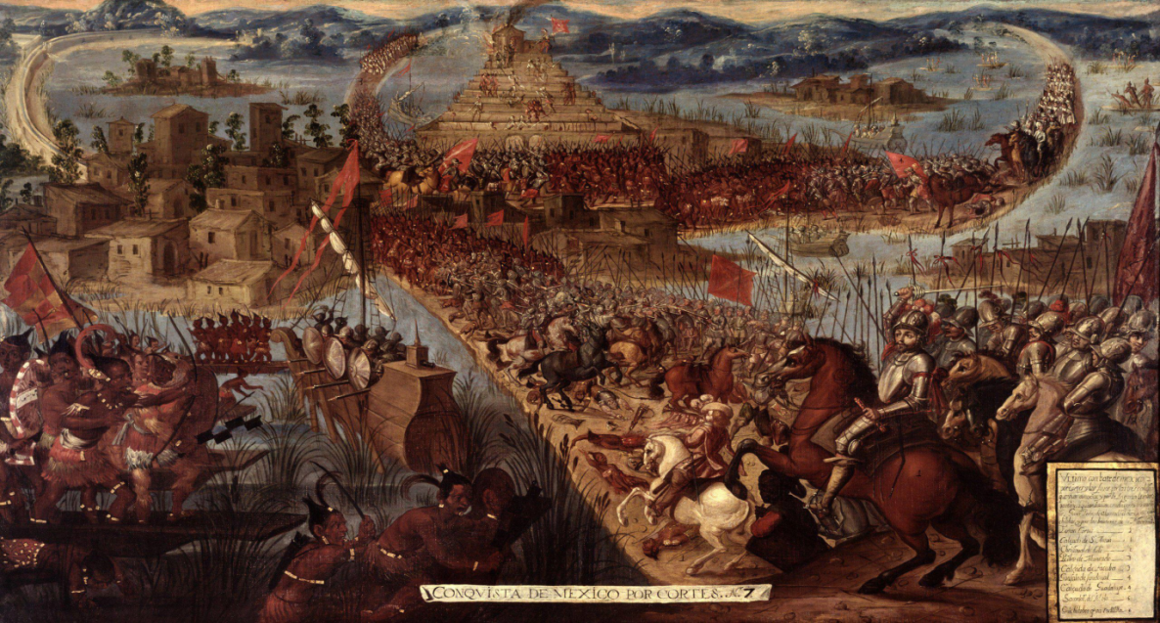
Ο Ισπανικός ιμπεριαλισμός κατά τον 16^{ο} αιώνα Ιωάννης Κωνσταντίνος Αλβέρτης Άγγελος Θεοδωρακάκης

Slide 2
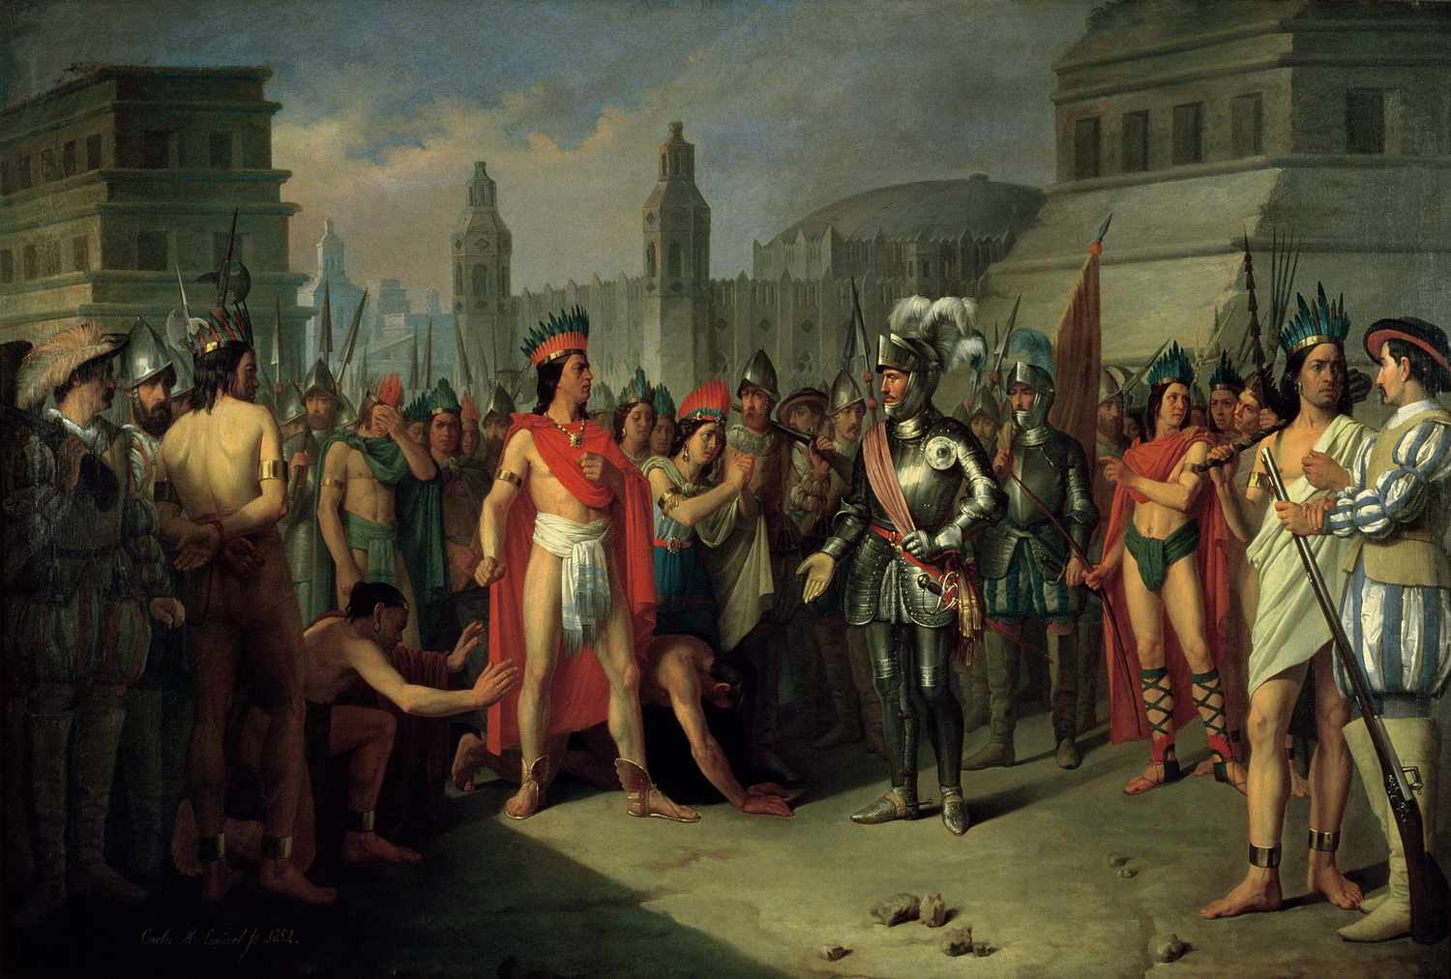
Η Κατάκτηση του Μεξικού
Ο ισπανικός ιμπεριαλισμός στον 16ο αιώνα, και πιο συγκεκριμένα η κατάκτηση του Μεξικού, ήταν ένα από τα πιο σημαντικά γεγονότα στην ιστορία της Ιβηρικής Χερσονήσου και της Αμερικανικής Ηπείρου. Ο 16ος αιώνας ήταν μια περίοδος έντονης αποικιοκρατικής επέκτασης για αρκετές ευρωπαϊκές χώρες και ιδιαίτερα για την Ισπανία. Η πιο γνωστή κατάκτηση ήταν αυτή του Μεξικού, η οποία σημειώθηκε το 1521, με τη νίκη του Ερνάν Κορτέζ ενάντια στην Αζτεκική Αυτοκρατορία, ο οποίος εμφανίστηκε στην καραϊβική το 1504. Η επιτυχία του Κορτέζ οφειλόταν σε συνδυασμό παραγόντων, όπως η στρατηγική του ικανότητα, οι συμμαχίες με τοπικές φυλές και οι εσωτερικές πολιτικές διαμάχες των Αζτέκων. Οι Ισπανοί χρησιμοποίησαν την τεχνολογία του πυροβολικού, τα άλογα και τις ασθένειες (όπως η ευλογιά) για να κατακτήσουν τον Αζτέκικο κόσμο, παρά τον αριθμητικό τους περιορισμό σε σχέση με τους Αζτέκους.

Slide 3
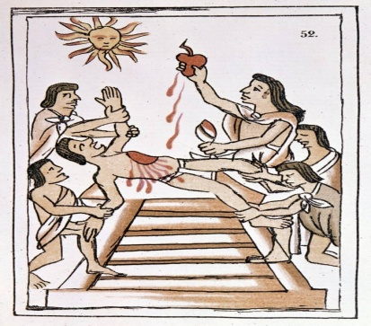
Οι Αζτέκοι και η Αυτοκρατορία τους
Η Αζτεκική Αυτοκρατορία (ή Mexica) ήταν μια ισχυρή και οργανωμένη κοινωνία που είχε δημιουργήσει ένα εντυπωσιακό κράτος στην περιοχή της Κεντρικής Αμερικής. Το κέντρο της αυτοκρατορίας ήταν η πόλη Τενοχτίτλαν. Ήταν χτισμένη σε μια μικρή νησίδα στη λίμνη Τεσκόκο (στην περιοχή που σήμερα είναι η Πόλη του Μεξικού). Ήταν μια εντυπωσιακή πόλη με ανεπτυγμένο σύστημα καναλιών, δρόμων και πυραμίδων. Η πόλη ήταν το διοικητικό και θρησκευτικό κέντρο της Αυτοκρατορίας και το σπίτι του αυτοκράτορα των Αζτέκων, Μοκτεζούμα Β' κατά την περίοδο της ισπανικής κατάκτησης. Ήταν μία από τις 3 πόλεις που ήταν μέρος της 3πλής συμμαχίας(Τενοχτίτλαν, Τεξκοκό, Τλακοπάν). Η κοινωνία των Αζτέκων ήταν ιεραρχική: στην κορυφή βρίσκονταν οι ευγενείς και ο αυτοκράτορας, ενώ η κατώτερη τάξη αποτελούνταν από αγρότες και πολεμιστές. Οι Αζτέκοι είχαν έναν θρησκευτικό πολιτισμό, με σημαντική έμφαση στους θεούς τους, και οι ανθρώπινες θυσίες ήταν μέρος των τελετών τους για να εξασφαλίσουν την ευμένεια των θεών και την ευημερία του λαού τους.

Slide 4
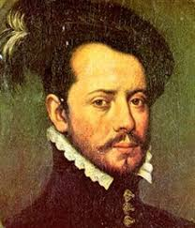
Ρόλος του Ερνάν Κορτέζ
Ο Ερνάν Κορτέζ ήταν ο ηγέτης της ισπανικής εκστρατείας κατά των Αζτέκων. Αν και ο ίδιος δεν είχε επίσημη έγκριση από την ισπανική κυβέρνηση για την κατάκτηση των εδαφών αυτών, ο Κορτέζ εκμεταλλεύτηκε τις ευκαιρίες που του δίνονταν και ξεκίνησε την αποστολή του το 1519. Ήταν ένας στρατηγικός ηγέτης και κατάφερε να εκμεταλλευτεί τις εσωτερικές αντιπαλότητες μεταξύ των Αζτέκων και άλλων τοπικών φυλών, όπως οι Τλαξκαλτέκοι, οι οποίοι είχαν εχθρική σχέση με την αυτοκρατορία των Αζτέκων και βοήθησαν τους Ισπανούς στη μάχη. Οι Ισπανοί χρησιμοποίησαν την υπεροχή τους σε όπλα και στρατηγική, καθώς και την ενίσχυση από ντόπιες συμμαχίες, για να επιτύχουν την κατάκτηση.

Slide 5
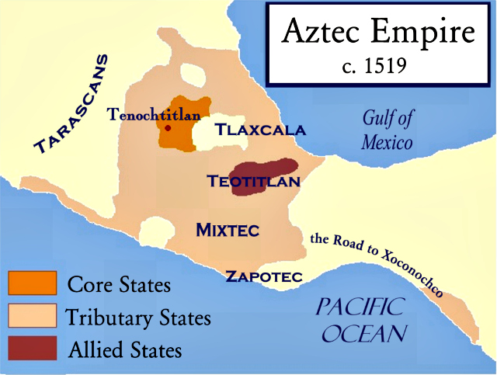
H πτώση της Αυτοκρατορίας το 1521
Η πτώση της Αζτεκικής πρωτεύουσας, Τενοχτίτλαν, το 1521, σήμανε το τέλος της αυτοκρατορίας των Αζτέκων και την αρχή της ισπανικής αποικιοκρατίας στην περιοχή. Ο Κορτέζ και οι σύμμαχοί του κατέλαβαν την πόλη μετά από σφοδρές μάχες και μια πολύμηνη πολιορκία. Παρά την τεράστια αντίσταση των Αζτέκων, οι Ισπανοί κατάφεραν να καταλάβουν την πόλη με τη βοήθεια νέων στρατηγικών και τη χρήση πυροβόλων όπλων. Ωστόσο, η ευλογιά που αποδεκάτισε τον πληθυσμό, αποδυναμώνοντας τους, οδηγώντας σε λιμό και πτώση του φόρτου γεννητικότητας μαζί με άλλες ασθένειες που έφεραν οι Ισπανοί, καθώς και η εσωτερική πολιτική αστάθεια στην Αζτεκική αυτοκρατορία, εξασθένησαν σημαντικά τον τοπικό πληθυσμό και τη δυνατότητά του να αντισταθεί.

Slide 6
Η Εγκαθίδρυση της Νέας Ισπανίας
Με την κατάκτηση του Μεξικού, η Ισπανία ίδρυσε τη Νέα Ισπανία (Nueva España) το 1521, μια εκτεταμένη αποικία που περιλάμβανε το σύγχρονο Μεξικό και άλλα εδάφη της Κεντρικής και Βόρειας Αμερικής. Η Νέα Ισπανία υπήρξε η πιο σημαντική και πλούσια ισπανική αποικία λόγω της εκμετάλλευσης των φυσικών πόρων, όπως ο χρυσός και το ασήμι, και των εντατικών καλλιεργειών ζαχαροκάλαμου και καλαμποκιού. Η ισπανική κυβέρνηση εισήγαγε το σύστημα της encomienda, το οποίο ανάθετε σε Ισπανούς αποικιοκράτες την προστασία των ιθαγενών πληθυσμών με αντάλλαγμα την εργασία τους. Παρά την αρχική αποτυχία των Ισπανών να επιβάλουν πλήρως τον έλεγχό τους, τελικά η περιοχή μετατράπηκε σε ένα οικονομικό και πολιτικό κέντρο του ισπανικού ιμπεριαλισμού.

Slide 7
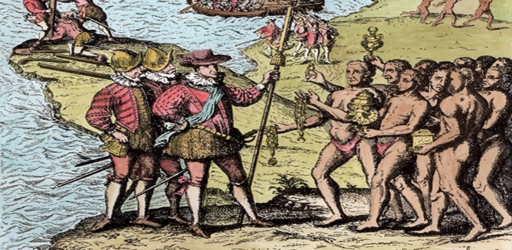
Η Αντίσταση των Ιθαγενών
Παρά την ισχυρή παρουσία των Ισπανών, οι ιθαγενείς δεν παρέμειναν παθητικοί. Υπήρξαν πολλές εξεγέρσεις και επαναστάσεις κατά της ισπανικής κυριαρχίας, όπως η εξέγερση των Ινδιάνων Τλαξκαλτέκων, αλλά και άλλες ομάδες, όπως οι Ταράσκοι, που αντιστάθηκαν στην καταναγκαστική εργασία και τη βίαιη αφομοίωση του πολιτισμού τους. Η αντίσταση αυτή εκδηλώθηκε με διάφορους τρόπους: από πολεμικές επιθέσεις μέχρι και τις πιο ήπιες μορφές αντίστασης μέσω της διατήρησης των παραδόσεων και της θρησκείας τους. Ωστόσο, οι Ισπανοί είχαν τη στρατιωτική υπεροχή και χρησιμοποιούσαν εν αγνοία τους το σύστημα των ευρωπαϊκών ασθενειών για να καταστρέψουν τα τοπικά κράτη.

Slide 8
Η Κοινωνική και Πολιτική Οργάνωση της Νέας Ισπανίας
Η κοινωνία της Νέας Ισπανίας ήταν αυστηρά διαρθρωμένη σε τάξεις, με τους Ισπανούς και τους Ευρωπαίους να κατέχουν τις πιο ανώτερες θέσεις. Στη συνέχεια ακολουθούσαν οι mestizos (γεννημένοι από Ισπανούς και ιθαγενείς), ενώ οι ιθαγενείς κατατάσσονταν στην πιο κατώτερη θέση. Η ισπανική πολιτική και κοινωνική οργάνωση περιλάμβανε το σύστημα των encomiendas, το οποίο επιτρέπει στους Ισπανούς να εκμεταλλεύονται τους ιθαγενείς και να τους αναγκάζουν σε εργασία. Οι ιθαγενείς δεν ήταν ελεύθεροι να ελέγχουν τη γη ή τον χρόνο τους, γεγονός που επηρέασε σημαντικά την οικονομική και κοινωνική τους ζωή.

Slide 9
Η Κληρονομιά του Ισπανικού Ιμπεριαλισμού
Η ισπανική αποικιοκρατία είχε μια μακροχρόνια επίδραση στην περιοχή που διαρκεί μέχρι σήμερα. Στη διάρκεια των περίπου 300 χρόνων της ισπανικής κυριαρχίας, οι Ισπανοί επέβαλαν τη γλώσσα, τη θρησκεία, τη διοίκηση και την οικονομία τους. Η κληρονομιά τους είναι εμφανής στην ισπανική γλώσσα και στις θρησκευτικές παραδόσεις, ενώ και οι νομικές και κοινωνικές δομές τους έχουν επηρεάσει τη μεξικανική κοινωνία. Το σύστημα της εκμετάλλευσης των ιθαγενών, οι οικονομικές ανισότητες και οι κοινωνικές διαφορές παρέμειναν ως συνέπειες του ισπανικού αποικισμού για πολλούς αιώνες.

Slide 10
Βιβλιογραφικές Πηγές
"The Conquest of New Spain" από τον Bernal Díaz del Castillo (ήταν ένας Ισπανός κονκισταντόρ που συμμετείχε στην εκστρατεία του Κορτέζ και γράφει τις εμπειρίες του)
"The Americas" (Journal of the Academy of Latin American Studies) Cervantes, Fernando (2021). Conquistadores: A New History of Spanish Discovery and Conquest. Viking.
Chasteen, John Charles (2001). Born in Blood And Fire: A Concise History of Latin America
https://www.historical-quest.com/histquest/446-h-ptosi-tis-tenoxtitlan.html?srsltid=AfmBOooVagYt-PGl2wK6zkoJ_XXutieKx4T30FWql6tc3OAUYBoF8R2u
León, Portilla Miguel. 2006 The Broken Spears: the Aztec Account of the Conquest of Mexico. Boston: Beacon

Slide 11
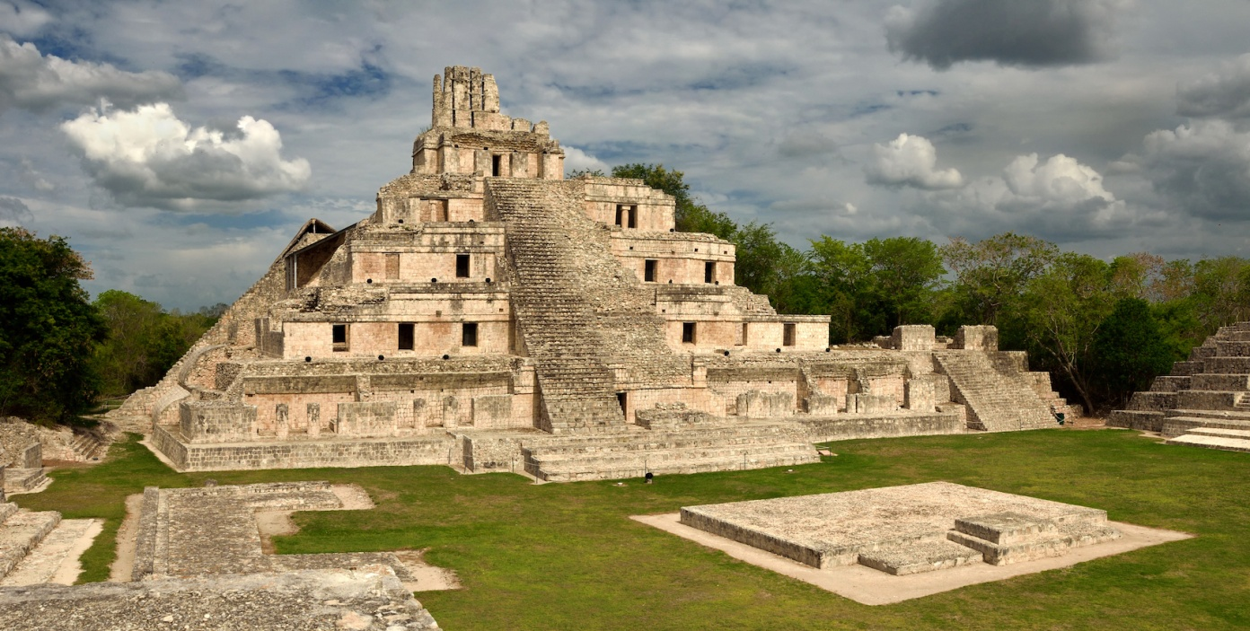
Σας ευχαριστούμε για τον χρόνο σας και για την προσοχή σας!

